Slide 1










1.Khởi động

Slide 2
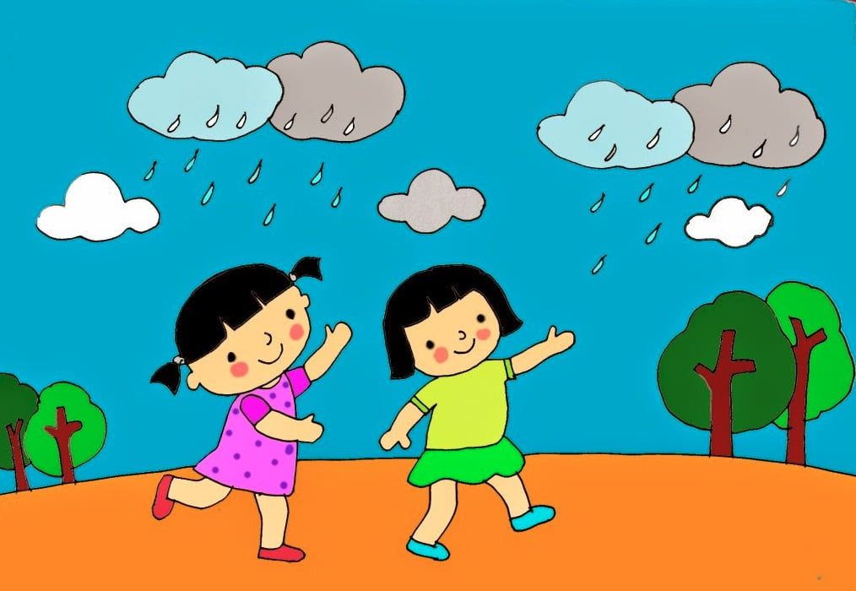

Tôi từ trời xuống
Tôi cho nước uống
Cho ruộng dễ cày
Cho đầy dòng sông
Cho lòng đất mát
(Tôi là gì)
Mưa

Slide 3

TIẾNG VIỆT 3
Tuần 19
Bài 2: Mưa

Slide 4
2. Đọc

Slide 5



MƯA
Mây đen lũ lượt
Kéo về chiều nay
Mặt trời lật đật
Chui vào trong mây
Gió reo gió hát
Giọng trầm giọng cao
Chớp dồn tiếng sấm
Chạy trong mưa rào
Chỉ thương bác ếch
Lặn lội trong mưa
Xem từng cụm lúa
Phất cờ lên chưa
(Trần tâm)
Chớp đông chớp tây
Rồi mưa nặng hạt
Cây lá xòe tay
Hứng làn nước mát
Bà xỏ kim sâu
Chỉ ngồi đọc sách
Mẹ làm bánh khoai
Lửa reo tí tách.
Bà xỏ kim sâu
Chỉ ngồi đọc sách
Mẹ làm bánh khoai
Lửa reo tí tách.

Slide 6


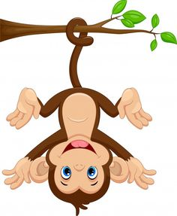
lũ lượt
lật đật
xỏ kim
lửa reo
tí tách
lặn lội
Luyện đọc từ khó

Slide 7
Ngắt nhịp thơ
MƯA
Mây đen lũ lượt
Kéo về chiều nay
Mặt trời lật đật
Chui vào trong mây
Gió reo gió hát
Giọng trầm giọng cao
Chớp dồn tiếng sấm
Chạy trong mưa rào
Chỉ thương bác ếch
Lặn lội trong mưa
Xem từng cụm lúa
Phất cờ lên chưa
(Trần Tâm)
Chớp đông chớp tây
Rồi mưa nặng hạt
Cây lá xòe tay
Hứng làn nước mát
Bà xỏ kim sâu
Chỉ ngồi đọc sách
Mẹ làm bánh khoai
Lửa reo tí tách.

Slide 8

Luyện đọc theo đoạn (nối tiếp)
MƯA
1
3
5
Mây đen lũ lượt
Kéo về chiều nay
Mặt trời lật đật
Chui vào trong mây
Gió reo gió hát
Giọng trầm giọng cao
Chớp dồn tiếng sấm
Chạy trong mưa rào
Chỉ thương bác ếch
Lặn lội trong mưa
Xem từng cụm lúa
Phất cờ lên chưa
(Trần Tâm)
4
2
Chớp đông chớp tây
Rồi mưa nặng hạt
Cây lá xòe tay
Hứng làn nước mát
Bà xỏ kim sâu
Chỉ ngồi đọc sách
Mẹ làm bánh khoai
Lửa reo tí tách.

Slide 9

GIẢI NGHĨA TỪ NGỮ

Slide 10
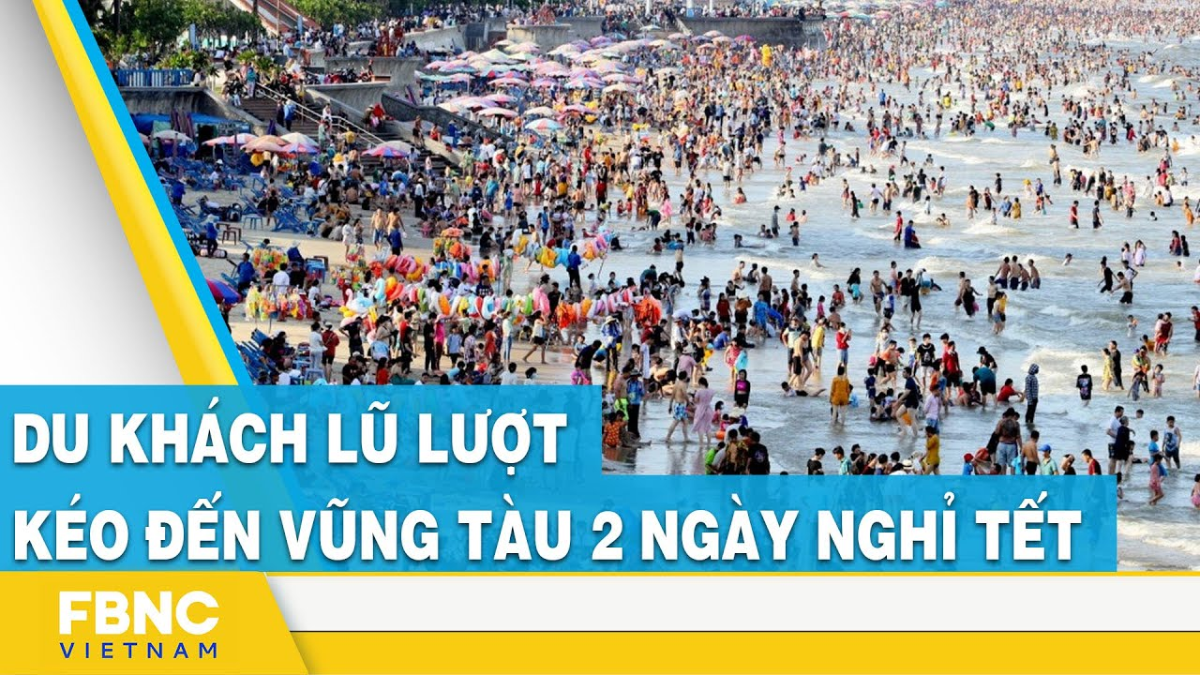
Lũ lượt: Nối tiếp nhau, không ngớt.

Slide 11
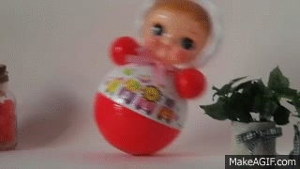
Lật đật: có dáng vội vã, vất vả.

Slide 12
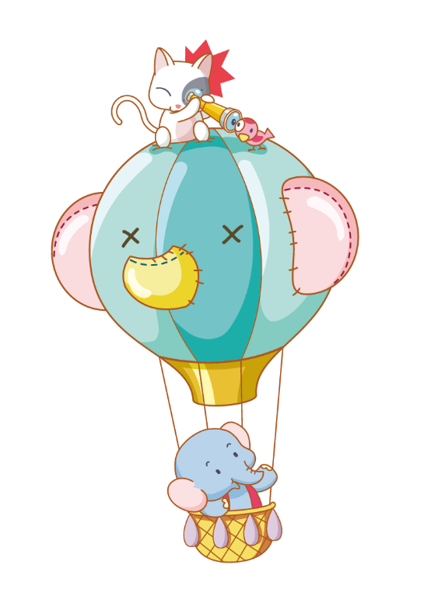

Luyện đọc nhóm

Slide 13
Đọc lại toàn bài
MƯA
1
3
5
Mây đen lũ lượt
Kéo về chiều nay
Mặt trời lật đật
Chui vào trong mây
Gió reo gió hát
Giọng trầm giọng cao
Chớp dồn tiếng sấm
Chạy trong mưa rào
Chỉ thương bác ếch
Lặn lội trong mưa
Xem từng cụm lúa
Phất cờ lên chưa
(Trần Tâm)
4
2
Chớp đông chớp tây
Rồi mưa nặng hạt
Cây lá xòe tay
Hứng làn nước mát
Bà xỏ kim sâu
Chỉ ngồi đọc sách
Mẹ làm bánh khoai
Lửa reo tí tách.

Slide 14
3.Tìm hiểu bài

Slide 15




Câu 1: Tìm những từ ngữ, chi tiết tả cảnh vật trên bầu trời trước lúc mưa ?
Mây đen lũ lượt
Kéo về chiều nay
Mặt trời lật đật
Chui vào trong mây.

Slide 16
Câu 2: Dựa vào khổ thơ 2 và 3, em hãy tả lại từng sự vật trong cơn mưa ?
cây lá | gió | Chớp
Cây lá xoè tay hứng làn nước mát
Gió reo, gió hát giọng trầm giọng cao
Chớp đông, chớ tây, chớ dồn tiếng sấm, chạy trong mưa rào

Slide 17
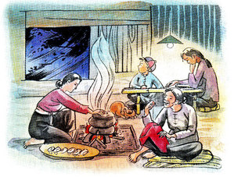
Câu 3: Buổi chiều mưa, mọi người trong gia đình làm gì?
Cả nhà ngồi bên bếp lửa, bà xâu kim, chị ngồi đọc sách, mẹ làm bánh khoai. Khung cảnh gia đình thật ấm áp, mặc dù bên ngoài trời mưa gió.

Slide 18
Câu 4: Vì sao mọi người lại thương bác ếch?
+ Vì trời mưa to chú ếch vẫn lặn lội
trong mưa để xem từng cụm lúa đã
phất cờ lên chưa.

Slide 19
Câu 5: Hình ảnh của bác ếch gợi cho em nhớ tới ai ?
+ Hình ảnh bác ếch gợi cho ta nghĩ
đến những bác nông dân, trời mưa
vẫn lặn lội làm việc ngoài đồng.
Câu 6: Em thích khổ thơ nào nhất trong bài? Vì sao ?

Slide 20
Câu 6: Em thích khổ thơ nào nhất trong bài? Vì sao ?

Slide 21
Nội dung
Tả cảnh trời mưa và khung cảnh sinh hoạt ấm cúng của gia đình trong cơn mưa, thể hiện tình yêu thiên nhiên, yêu cuộc sống gia đình của tác giả.

Slide 22
3.Học thuộc lòng

Slide 23
MƯA
1
3
5
Mây đen lũ lượt
Kéo về chiều nay
Mặt tròi lật đật
Chui vào trong mây
Gió reo gió hát
Giọng trầm giọng cao
Chớp dồn tiếng sấm
Chạy trong mưa rào
Chỉ thương bác ếch
Lặn lội trong mưa
Xem từng cụm lúa
Phất cờ lên chưa
(Trần Tâm)
4
2
Chớp đông chớp tây
Rồi mưa nặng hạt
Cây lá xòe tay
Hứng làn nước mát
Bà xỏ kim sâu
Chỉ ngồi đọc sách
Mẹ làm bánh khoai
Lửa reo tí tách.

Slide 24

Thi đọc thuộc lòng bài thơ
ĐỘI A
ĐỘI B

Slide 25


Vận dụng
Notes:
Bài giảng được thiết kế bởi: Hương Thảo

Slide 26

Bài 2 – Viết
Ôn chữ viết hoa: O, Ô, Ơ

Slide 27
1.
Luyện
viết chữ

Slide 28
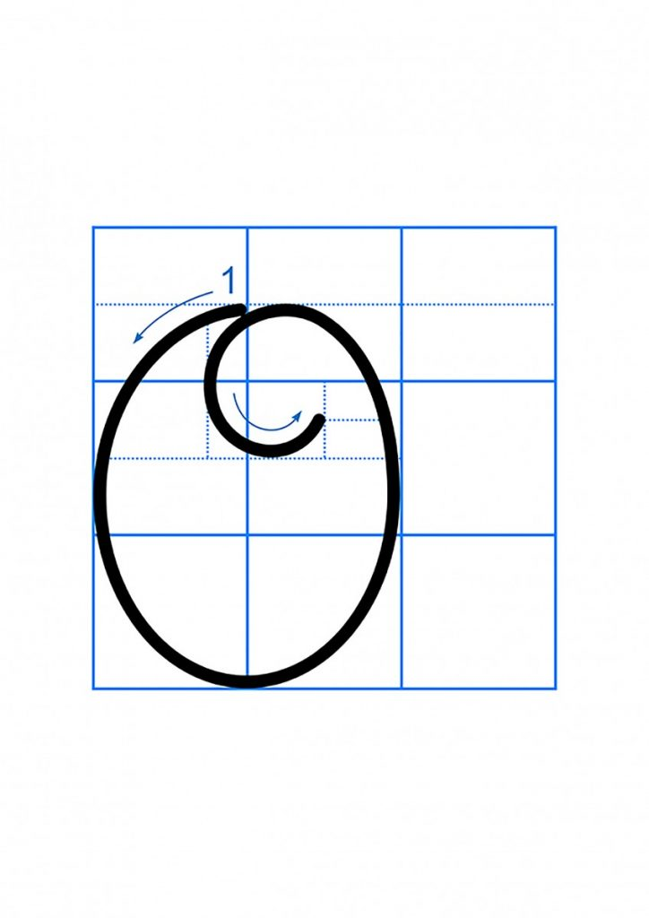
* Hãy quan sát chữ O hoa và nhận xét:
* Chữ O hoa có 1 nét
- Chữ O hoa cao mấy ly, rộng mấy ly ?
- Chữ O hoa cao 2,5 ly , rộng 2 ly .
Được viết bởi một nét cong kín kết hợp bởi một nét cong trái.
- Chữ O có mấy nét ?

Slide 29
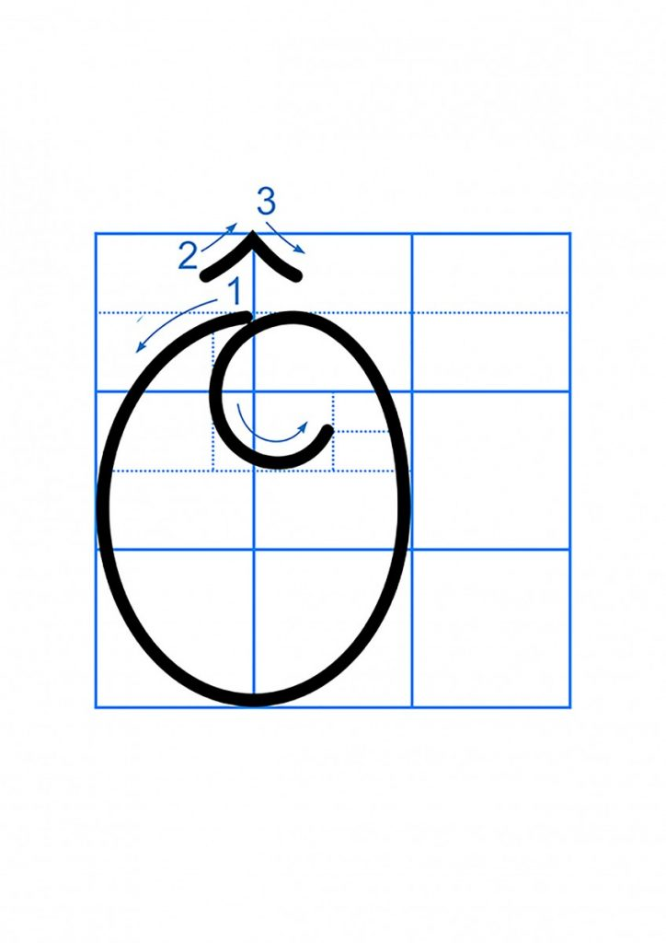
* Hãy quan sát chữ ô hoa và nhận xét:
* Chữ « hoa có 3 nét
Nét 1: Được viết bởi một nét cong kín kết hợp bởi một nét cong trái.
- Chữ « hoa cao mấy ly, rộng mấy ly ?
- Chữ « hoa cao 2,5 ly , rộng 2 ly .
- Chữ Ô có mấy nét ?
Nét 2: một đường từ dưới lên .
Nét 3: một đường từ trên xuống nối nhau ở đường kẻ ngang 7 . Úp xuống giữa đỉnh chữ o

Slide 30
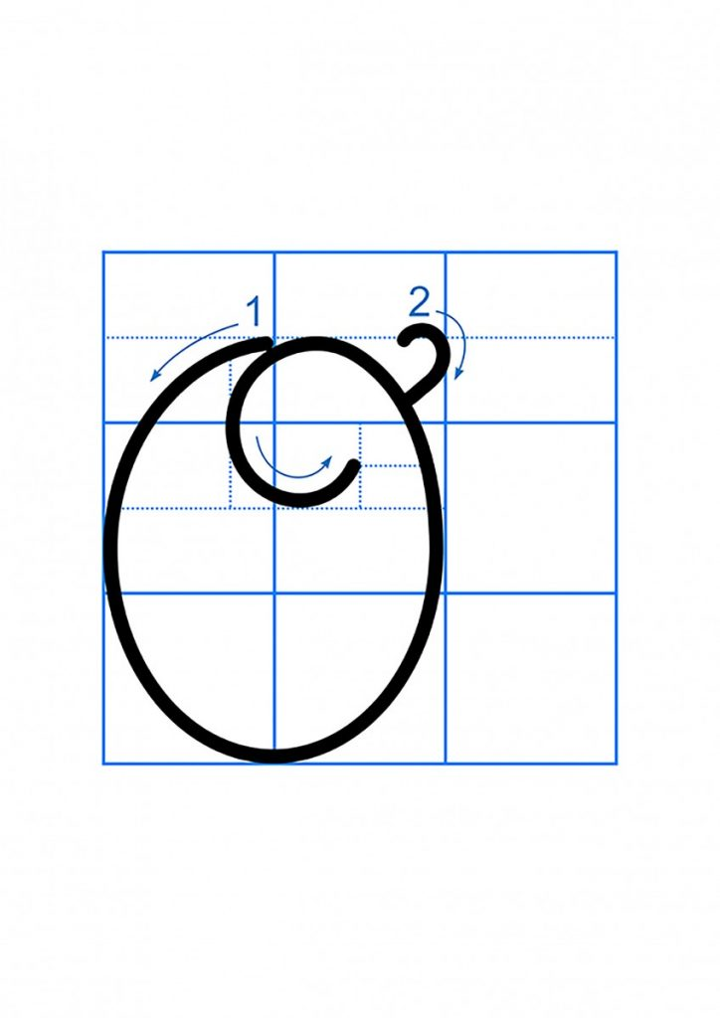

Slide 31
2.
Viết
tên riêng

Slide 32
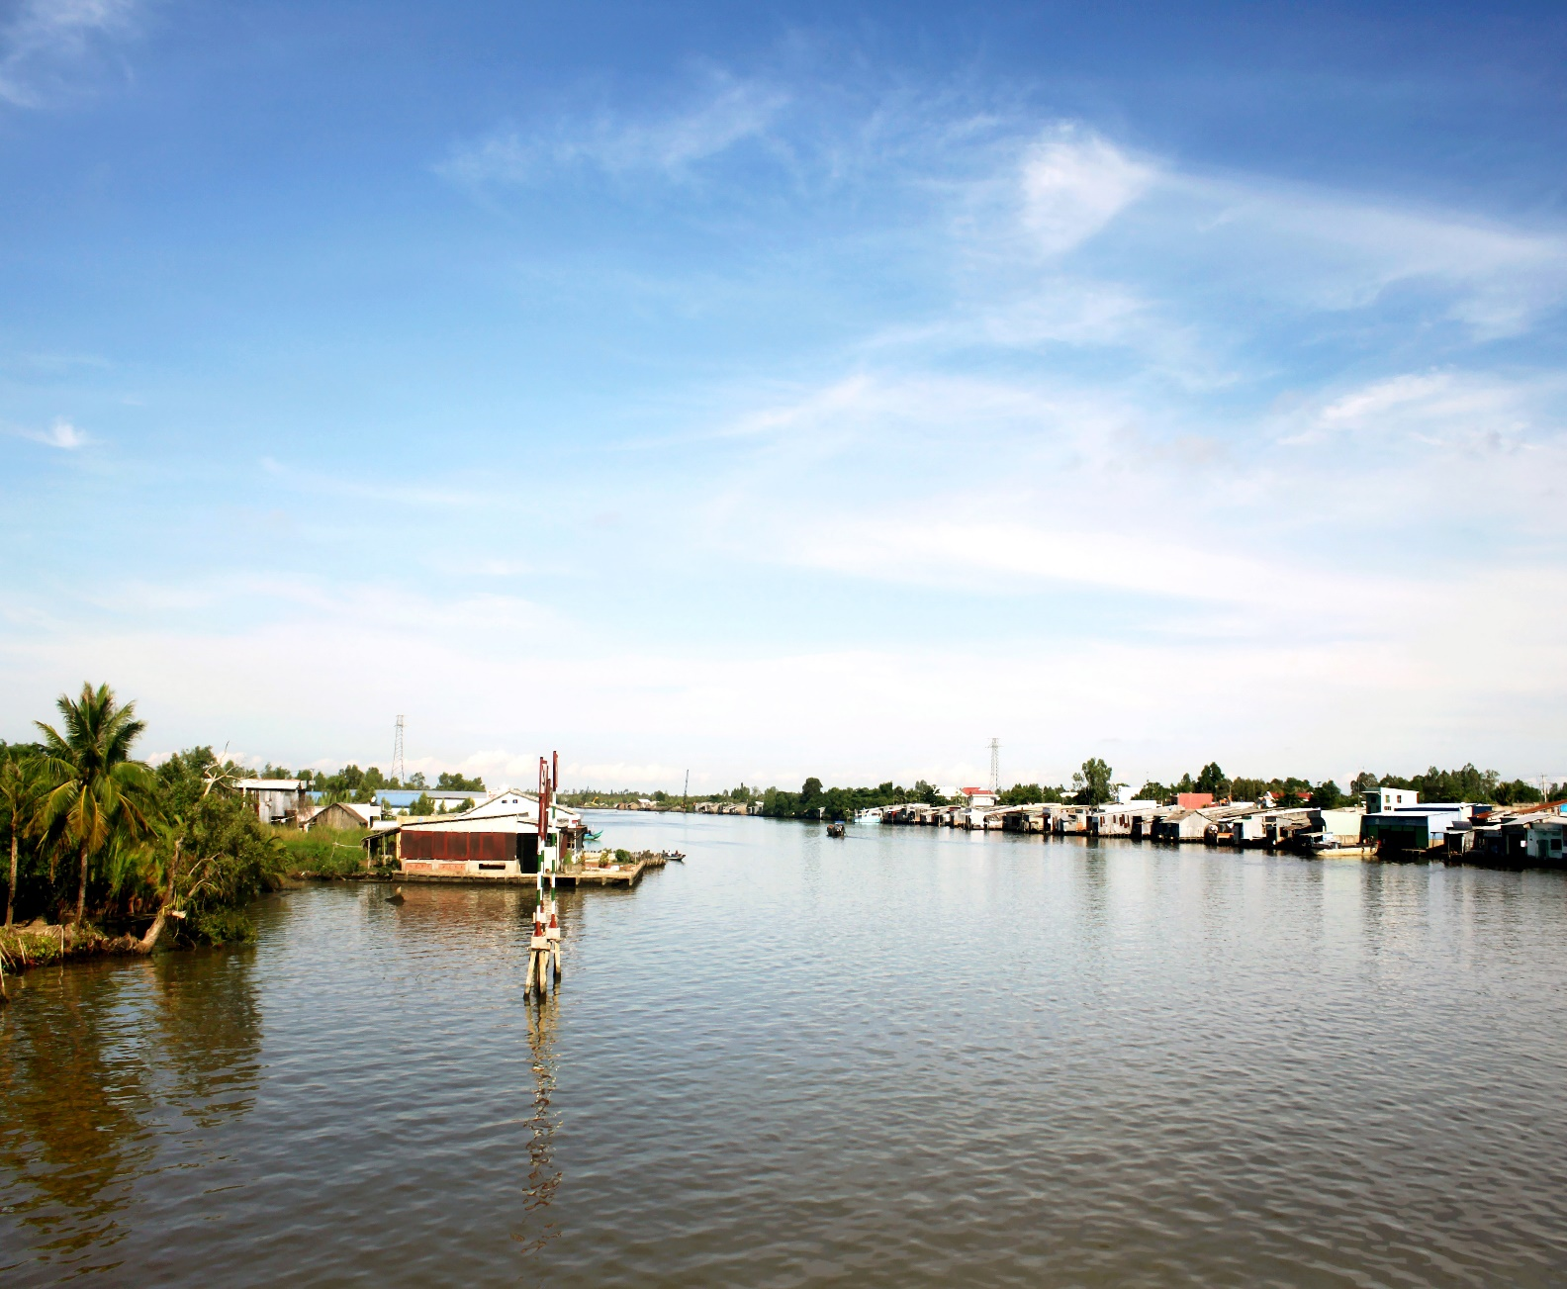
Sông Ông Đốc hay Sông Đốc là tên một con sông tại huyện Trần Văn Thời, tỉnh Cà Mau. Sông dài 58 km, bắt nguồn từ ngã ba sông Cái Tàu – Sông Trẹm chảy về hướng Tây ngang qua nhiều làng xóm đã được định cư lâu đời

Slide 33


Viết tên riêng
sông Ông Đốc
Viết vào
Vở tập viết

Slide 34
3.
Viết
câu ứng dụng

Slide 35
Viết câu ứng dụng
Ơn trời mưa nắng phải thì
Nơi thì bừa cạn, nơi thì cày sâu.
(ca dao)

Slide 36
Tiếng Việt
Xin chào và hẹn gặp lại

